Slide 1
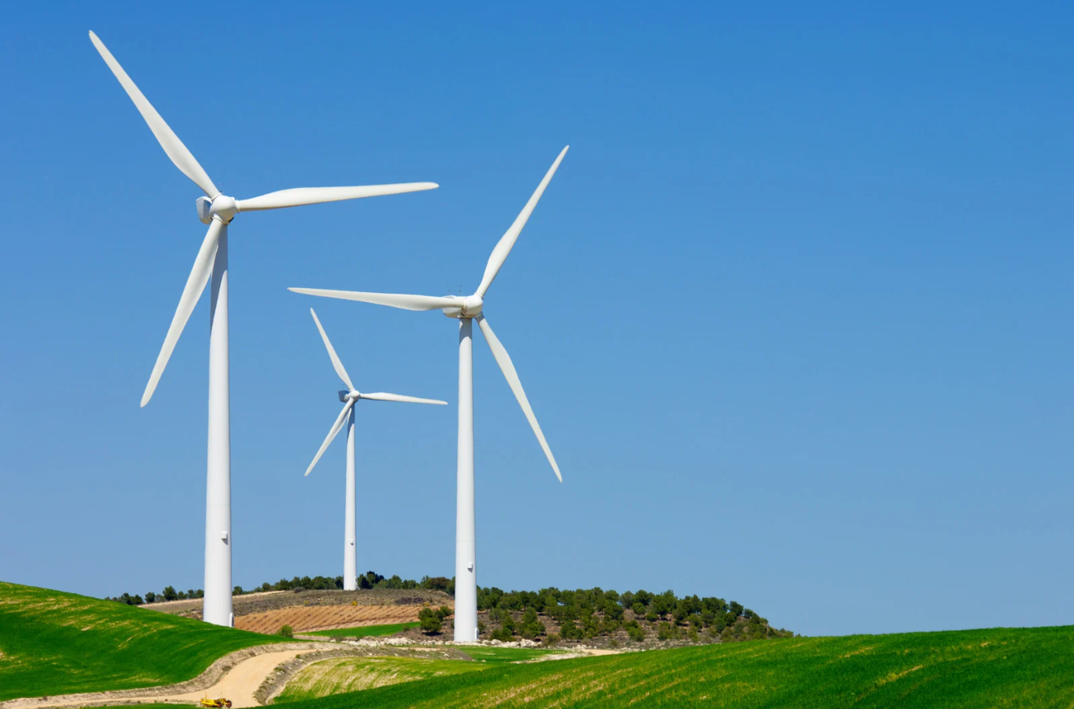

Núcleo de Estudos Avançados em
Transição Energética
Prof.ª Dr.ª Isabel Veloso
Coordenadora Acadêmica
NEATE/FGV Direito RIO

Slide 2
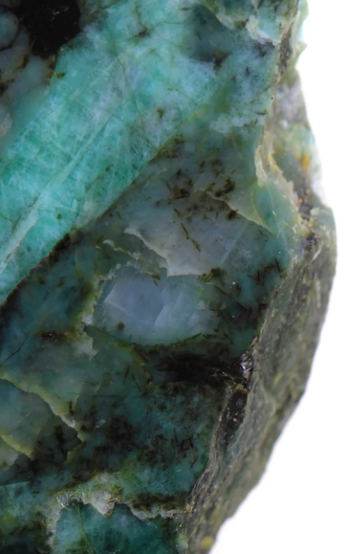
Por que alguns minerais
(estratégicos e/ou críticos)
são essenciais para a transição energética?

Slide 3
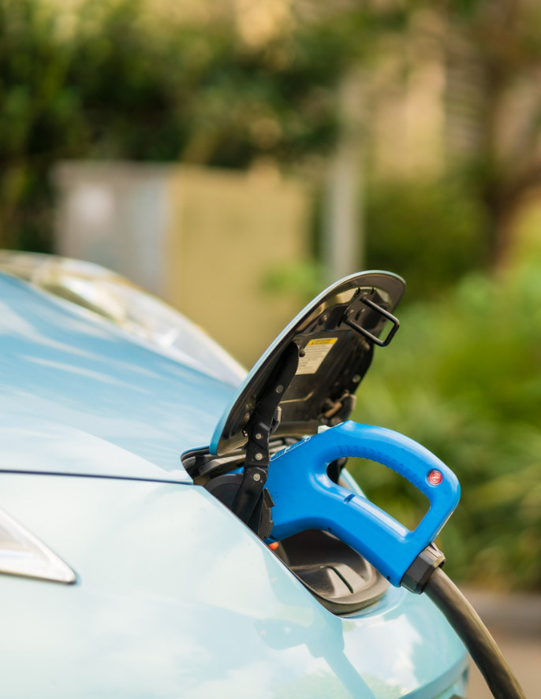
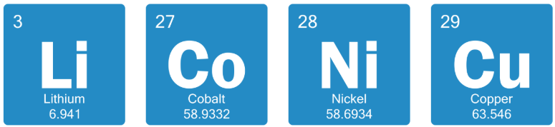
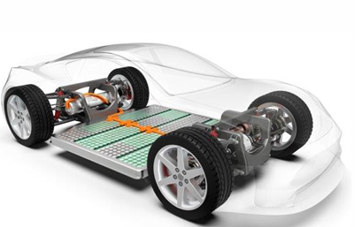
Lítio, cobalto, níquel e grafite — são componentes fundamentais das baterias de íons de lítio, a tecnologia dominante hoje para alimentar tanto veículos elétricos quanto sistemas de armazenamento de energia em larga escala.
O cobre, por sua vez, é essencial para conduzir a eletricidade dentro das baterias e nos sistemas de transmissão e recarga.

Slide 4
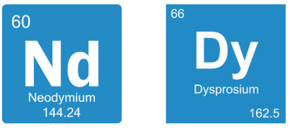
Ímãs permanentes produzidos com elementos de terras raras, como neodímio e disprósio, são utilizados em turbinas eólicas de alta eficiência e em motores de veículos elétricos, pois permitem maior potência com menor peso e volume.
*As turbinas são constituídas ainda por minerais como: alumínio, chumbo, cobre, cromo, ferro, manganês, níquel e zinco.

Slide 5


Silício (em células solares cristalinas) e telúrio (em células solares de telureto de cádmio) são utilizados na fabricação de painéis solares fotovoltaicos.
*Além de: alumínio, chumbo, Irídio, molibdênio, níquel, prata e zinco.

Slide 6
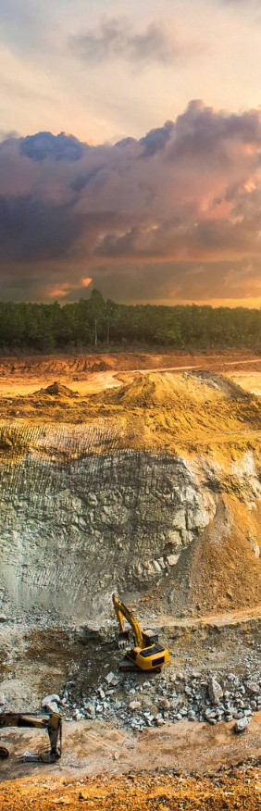
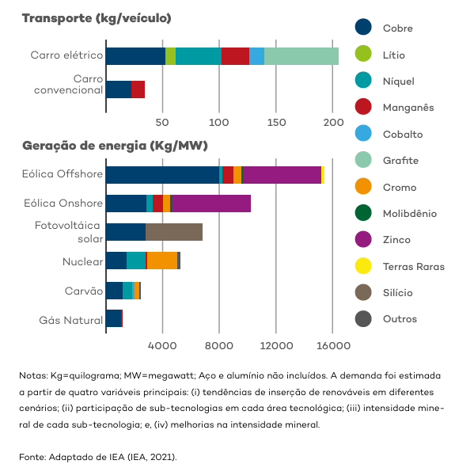
Minerais críticos e estratégicos utilizados em tecnologias de
energia renovável
Fonte: IEA in IBRAM

Slide 7
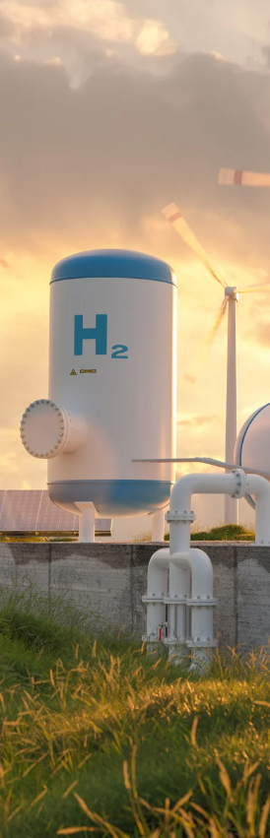
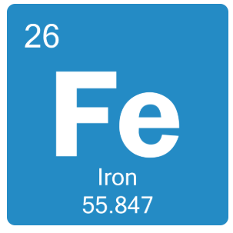






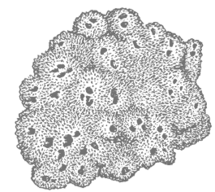


Produção de aço verde
Minério de Ferro
Vapor d’água (H₂O)
(em vez de CO₂)
H2 Verde
Ferro-esponja (DRI)
Forno elétrico a arco (EAF)
Aço líquido com baixa emissão de CO₂
Eletrólise
Direct Reduced Iron (DRI)
*A rota DRI-H₂ e EAF permite produzir aço com até 80% menos emissões de CO₂

Slide 8
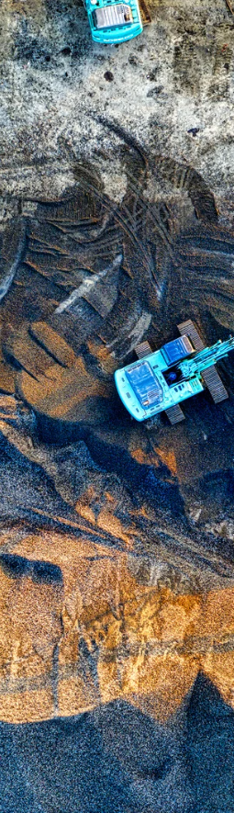




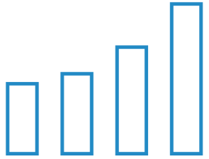
Ferro comum
Alta abundância
geológica
Baixo risco
geopolítico
Supply chain
consolidada
Ferro de alta pureza (Fe ≥ 67%)*
Em 2024, o Governo do Canadá incluiu o ferro de alta pureza em sua Lista de Minerais Críticos (“Critical Minerals List”).
“High-purity iron ore is essential to green steel and integral to decarbonization”.
Fonte: CANADÁ. Government of Canada releases updated critical minerals list. Natural Resources Canada, 10 jun. 2024. Disponível em:
https://www.canada.ca/en/natural-resources-canada/news/2024/06/government-of-canada-releases-updated-critical-minerals-list.html. Acesso em: 27 jun. 2025.
Baixa abundância
geológica
Maior reserva:
Brasil
Supply chain
em desenvolvimento
Demanda crescente oferta limitada
*Baixo teor de fósforo (P)
Baixo teor de alumina (Al₂O₃)
Baixo teor de sílica (SiO₂)
Baixo teor de enxofre (S)

Slide 9
Pontos para o debate normativo:

Slide 10
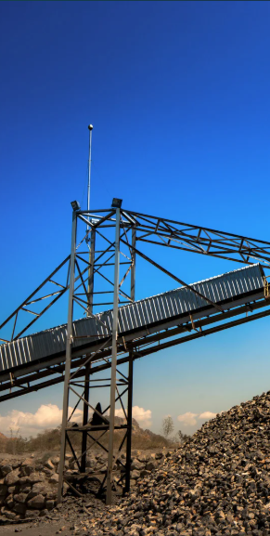



Marco legal que defina critérios objetivos para classificar minerais como "críticos"
Normas para rastreabilidade e ESG nas cadeias minerais
Política integrada de industrialização

Slide 11
Aspectos fundamentais para a transição energética:

Slide 12
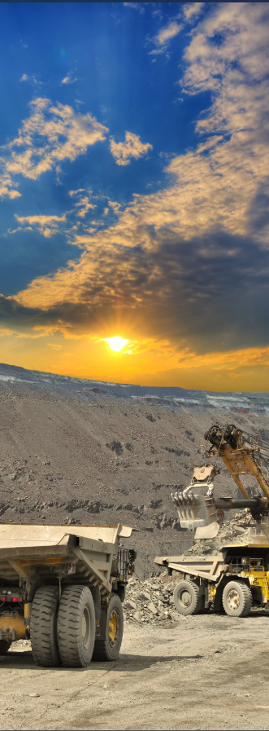



Descarbonização da mineração
– Uso de energia limpa (solar, eólica) nas operações;
– Frotas elétricas ou movidas a biocombustíveis;
– Créditos de carbono e tecnologias de captura de CO₂;
– Promoção da siderurgia de baixo carbono (aço verde), com incentivos à rota DRI com hidrogênio verde e uso de ferro de alta pureza.
Uso eficiente e sustentável dos recursos naturais
– Reaproveitamento de rejeitos e resíduos;
– Economia circular e eficiência energética e hídrica.
Agregação de valor e conteúdo local
– Estímulo à verticalização e industrialização nacional (baterias, ligas, ímãs, pelotas verdes);
– Fortalecimento da cadeia produtiva do aço com baixa pegada de carbono;
– Incentivos à inovação industrial em territórios minerados.

Slide 13
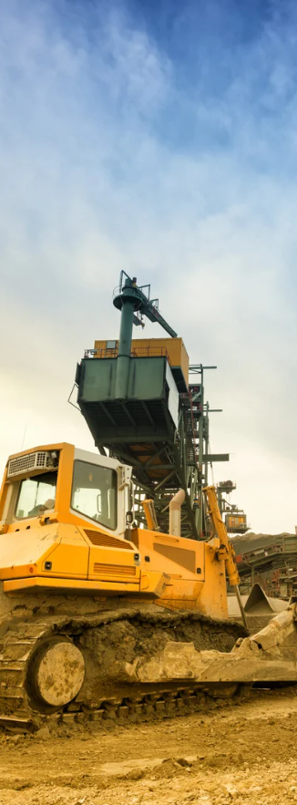



Integração com políticas de transição energética e digital
– Articulação com programas de mobilidade elétrica, infraestrutura verde e soberania tecnológica.
Governança pública, transparente e multissetorial(Fortalecimento regulatório)
-Rastreabilidade, reporte ESG obrigatório e acesso público a dados ambientais e sociais.
Fomento à inovação e pesquisa aplicada
– Apoio à mineração sustentável, à economia circular e a rotas tecnológicas de descarbonização, incluindo aço verde;
– Estímulo a centros tecnológicos e ambientes regulatórios experimentais (sandboxes).

Slide 14
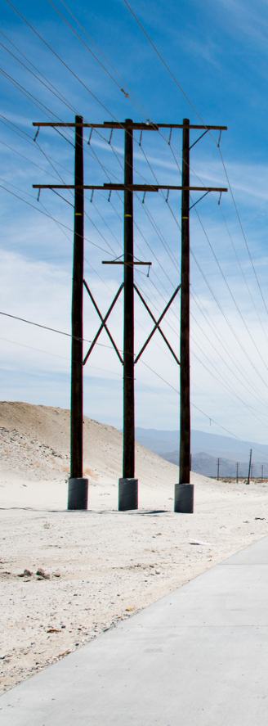

Equipe
Coordenadores:
Profª. Drª. Isabel Veloso e Prof. Dr. Rômulo Sampaio
Professor Pesquisador:
Prof. Dr. Antonio Porto
Pesquisador Pós-Doutorado:
Prof. Dr.José Ronaldo Souza Júnior
Visiting research - Sciences Po Lille
Léa Guillaumier
Pesquisadores Doutorandos:
Layla Salles McClaskey
Leonardo Novaes Izidorio
Lívia Brioschi
Luiz César Loques
Pesquisadores Mestrandos:
Maria Clara Fernandes

